Slide 1
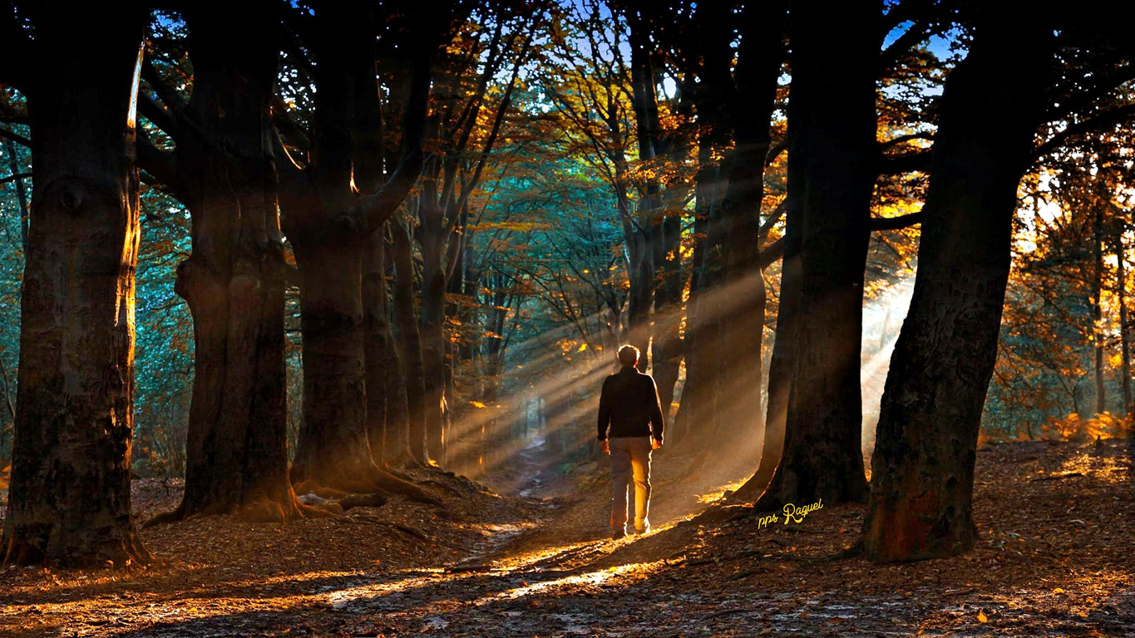

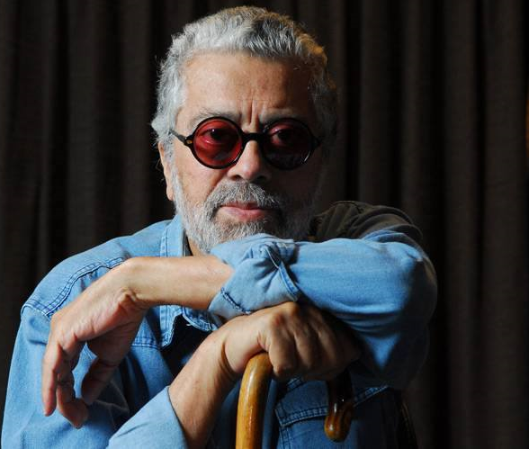




Slide 2

No estás deprimido, estás distraído
Distraído de la vida que te puebla, tienes corazón, cerebro alma y espíritu, entonces como puedes sentirte pobre y desdichado. Distraído de la vida que te rodea, delfines, bosques, mares, montañas y ríos.
No caigas en lo que cayó tu hermano, que sufre por un ser humano, cuando en el mundo hay 5600 millones. Además nos es tan malo vivir solo, yo la paso bien decidiendo a cada instante lo que quiero hacer y gracias a la soledad, me conozco, algo fundamental para vivir. No caigas en lo que cayó tu padre, que se siente viejo porque tiene 70 años, olvidando que Moisés dirigía el éxodo a los 80 y Rubinstein, interpretaba como nadie a Chopin a los 90, por solo citar dos casos conocidos.

Slide 3



Slide 4
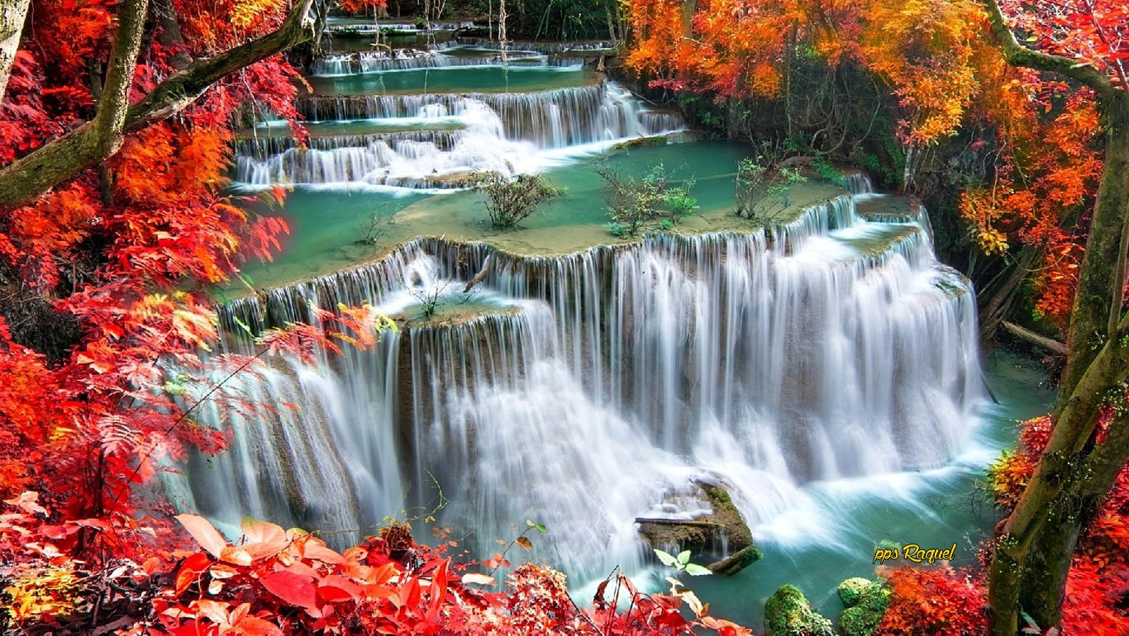


Slide 5
No estás deprimido estas distraído.
Por eso, crees que perdiste algo, lo que es imposible porque todo te fue dado, no hiciste ni un solo pelo de tu cabeza, por lo tanto no puedes ser dueño de nada, además la vida no te quita cosas, te libera de cosas, te aliviana para que vueles más alto, para que alcances la plenitud. De la cuna a la tumba, es una escuela, por eso lo que llamas problemas son lecciones y la vida es dinámica, por eso está en constante movimiento. Solo debes estar atento al presente, mi madre decía: “yo me encargo del presente, el futuro es asunto de Dios” Jesús decía: “el mañana no interesa, él traerá nueva experiencia, a cada día le basta con su propio afán

Slide 6


Slide 7
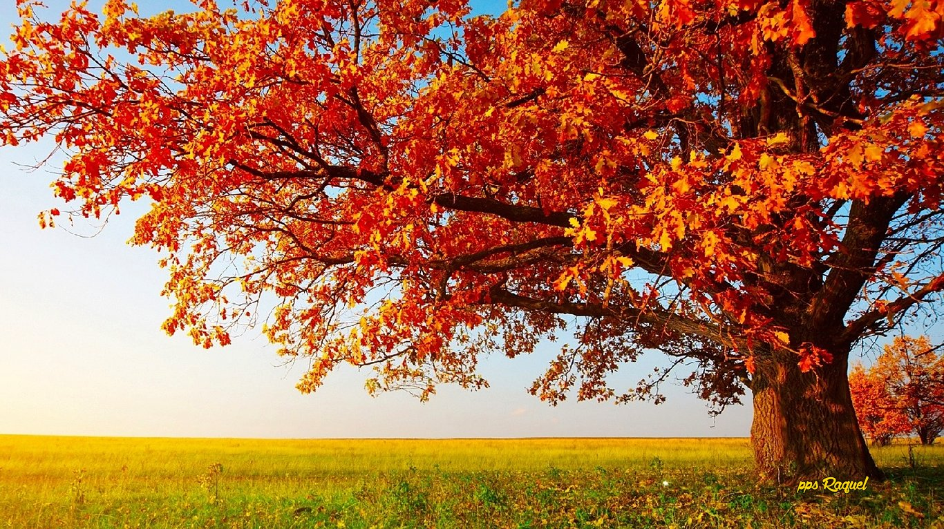








Slide 8
No perdiste a nadie, el que murió simplemente se nos adelantó, porque para allá vamos todos. Además lo mejor de él, el amor, sigue en tu corazón. ¿quién podría decir que Jesús está muerto? No hay muerte, hay mudanza, y del otro lado te espera gente maravillosa. Gandhi, Michelangelo, Whitman, San Agustín, la Madre Teresa, tu abuela y tu madre, ella creía que en la pobreza se está más cerca del amor, porque el dinero nos distrae con demasiadas cosas y nos aleja porque nos hace desconfiados.

Slide 9
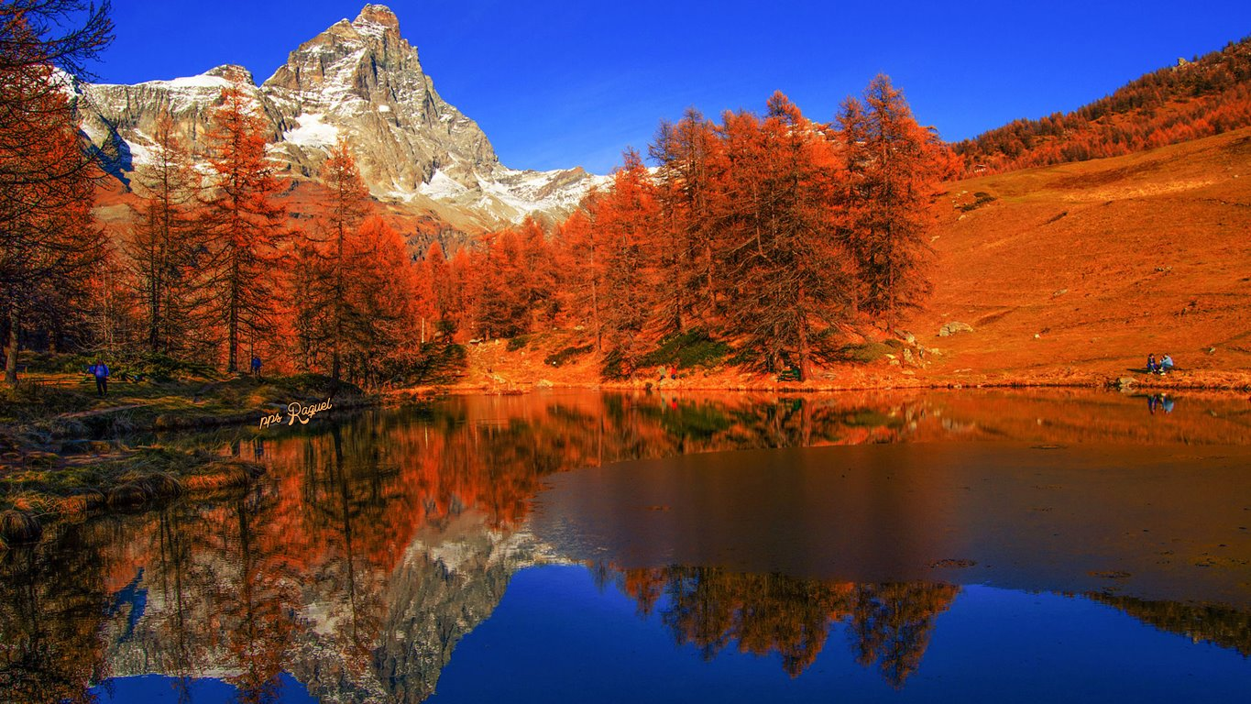

Slide 10
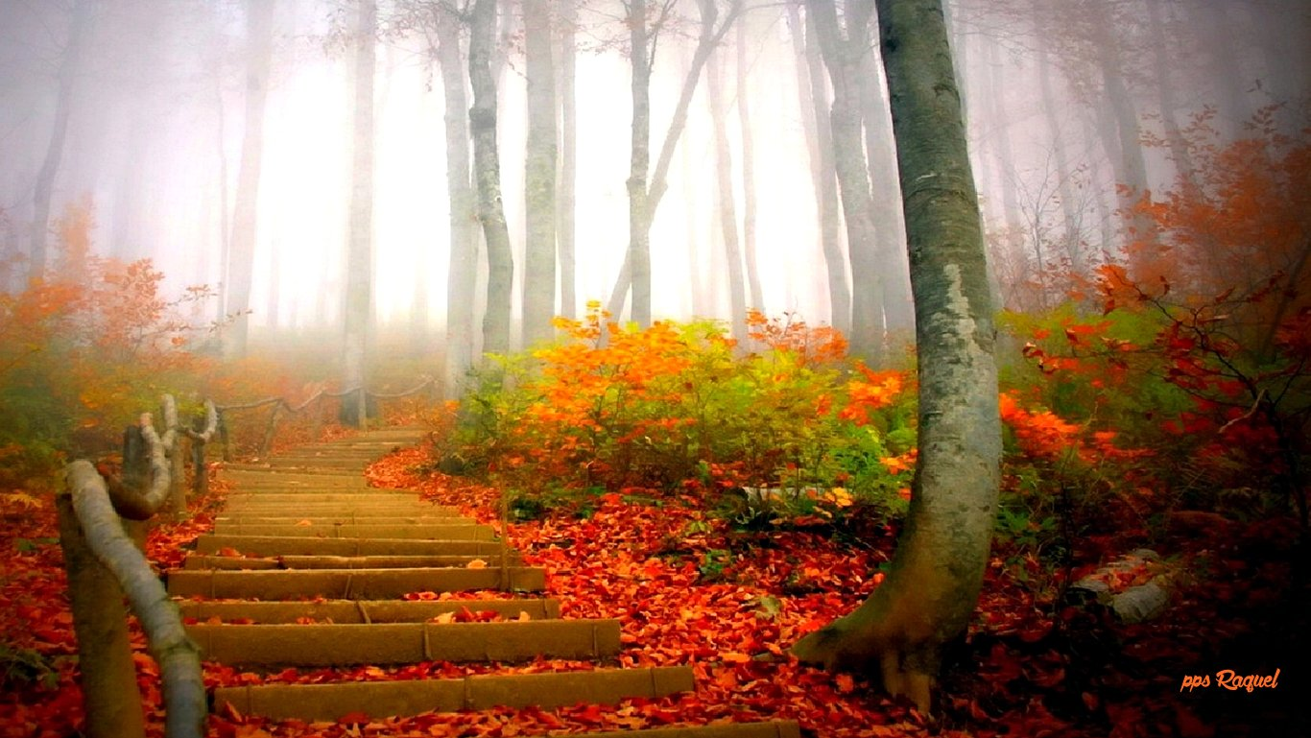

Slide 11
No encuentras la felicidad y… ¡es tan fácil! Solo debes escuchar a tu corazón antes de que intervenga tu cabeza, que está condicionada por la memoria, que complica todo con cosas viejas, con órdenes del pasado, con prejuicios que enferman y encadenan. La cabeza que divide, es decir, empobrece. La cabeza que no acepta que la vida es como es, no como debería ser

Slide 12
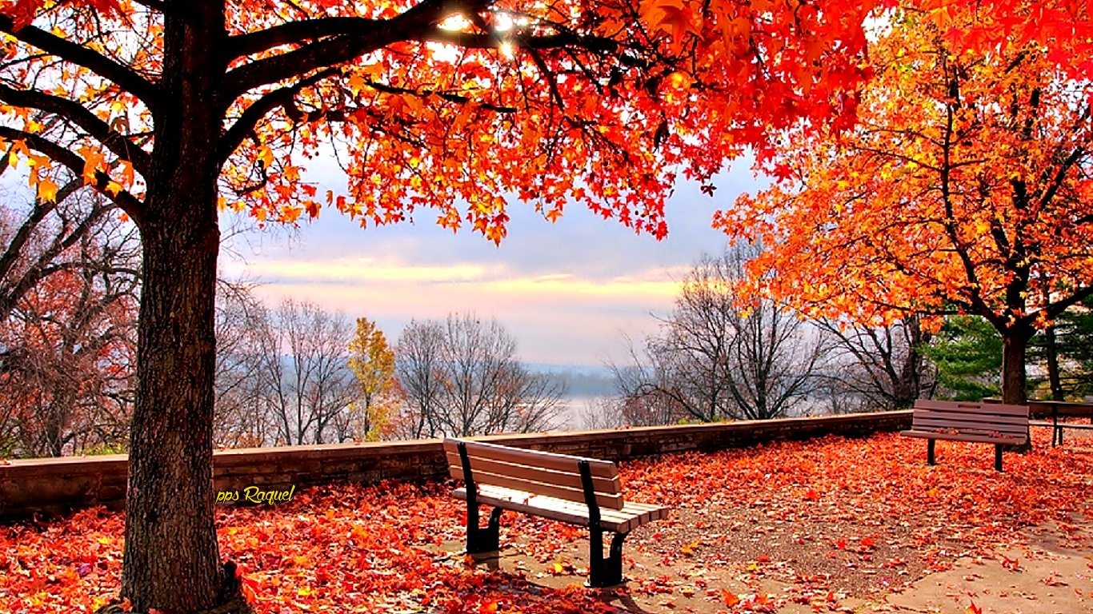


Slide 13


Slide 14
Haz sólo lo que amas y serás feliz. El que hace lo que ama, está bendito y condenado al éxito, que deberá llegar cuando deba. Lo que debe ser será, y llegará naturalmente. No hagas nada por obligación, ni por compromiso, sino por amor. Entonces, habrá plenitud, y en esa plenitud todo es posible, sin esfuerzos, porque te mueve la fuerza natural de la vida. La que me levantó, cuando se cayó el avión con mi mujer y mi hija. La que me mantuvo vivo, cuando los médicos me diagnosticaban, 3 ó 4 meses de vida

Slide 15


Slide 16
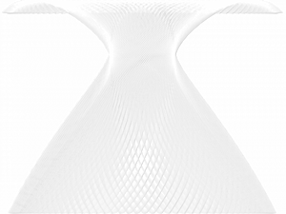
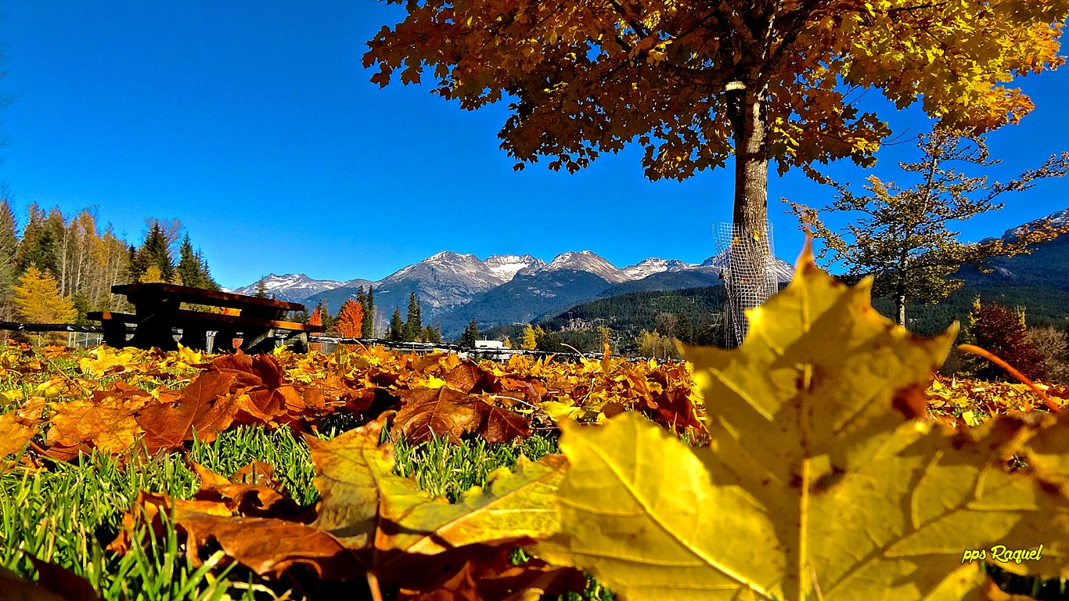

Slide 17
Dios te puso un ser humano a cargo y ese eres tú. A ti debes hacerte libre y felíz. Después podrás compartir la vida verdadera con los demás. Recuerda a Jesús: “amarás al prójimo como a ti mismo”. Reconcíliate contigo, ponte frente al espejo y piensa que esa criatura que estás viendo es obra de Dios y decide ahora mismo ser felíz, la felicidad es una adquisición, no algo que te llegará de afuera. Además la felicidad, no es un derecho sino un deber, porque si no eres felíz estas amargando a todo el barrio.
Un solo hombre que no tuvo ni talento ni valor para vivir, mató seis millones de hermanos judíos. Hay tantas cosas para gozar y nuestro paso en la tierra es tan corto, que sufrir es una pérdida de tiempo…

Slide 18


Slide 19
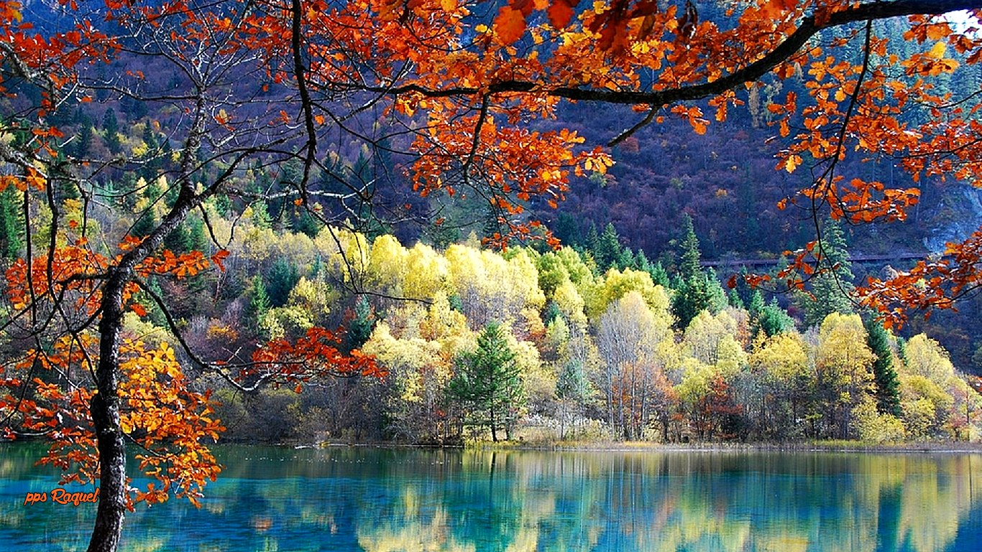


Slide 20
Tenemos para gozar la nieve del invierno y la flor de la primavera, el chocolate de la Peruggia, la baguette francesa, los tacos mexicanos, el vino chileno , los mares y los ríos, el fútbol de los brasileros y los cigarros de Davidoff, las mil y una noches, la divina comedia, El Quijote, Pedro Páramo, los boleros de manzanero y la poesía de Whitman… Mahler, Brahms, Mozart, Chopin, Beethoven, Caravaggio, Rembrandt, Velásquez, Cézanne, y Picasso… entre tantas maravillas.

Slide 21



Slide 22



Slide 23
Si tienes cáncer o sida, pueden pasar dos cosas, las dos son buenas. Si te gana, !te liberas del cuerpo que es tan molesto!. “tengo hambre, tengo frío, tengo sueño, tengo ganas, tengo razón, tengo dudas”. Y si le ganas serás más humilde, más agradecido, por lo tanto fácilmente felíz, libre del tremendo peso de la culpa, la responsabilidad y la vanidad, dispuesto a vivir cada instante profundamente, como debe ser.

Slide 24


Slide 25


Slide 26
No estas deprimido, estas desocupado
Ayuda al niño que te necesita, ese niño será socio de tu hijo, ayuda a los viejos y los jóvenes te ayudarán cuando lo seas. Además el servicio es una felicidad segura, como gozar de la naturaleza y cuidarla para el que vendrá. Da sin medida y te darán sin medida. Ama hasta convertirte en lo amado, y más aún, hasta convertirte en el mismísimo amor. Que no te confundan unos pocos homicidas y suicidas. El bien es mayoría, pero no se nota porque es silencioso. Una bomba hace más ruido que una caricia, pero por cada bomba que destruye, hay millones de caricias que alimentan a la vida.

Slide 27


Slide 28
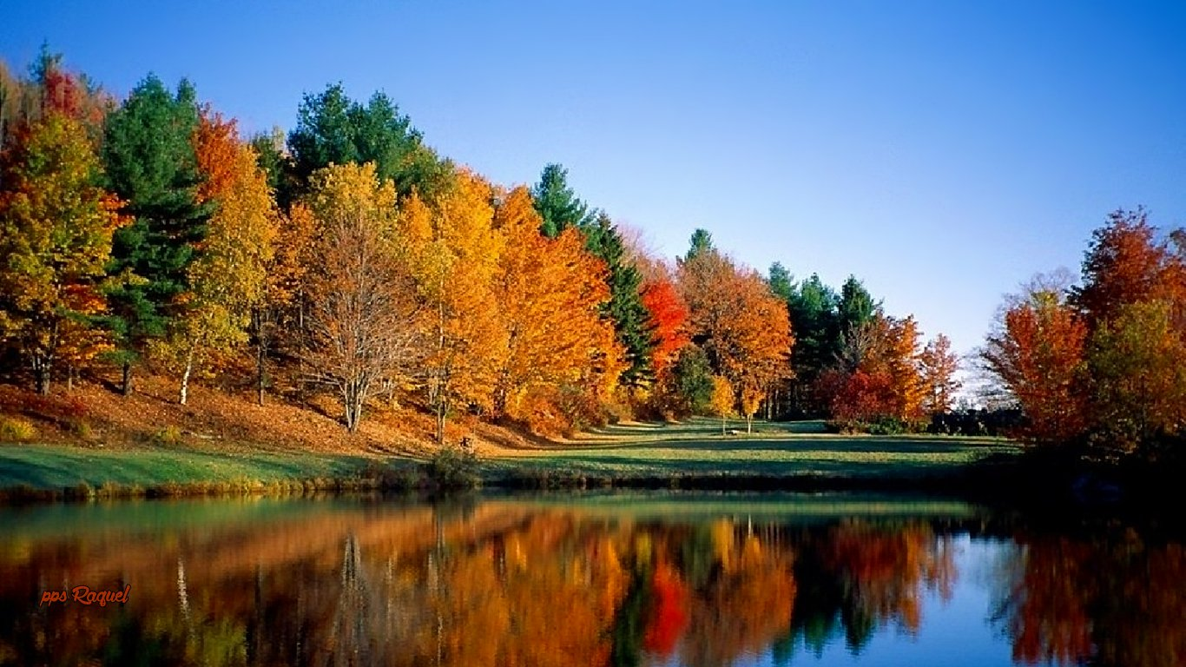

Slide 29
El bien se alimenta de sí mismo. El mal, se destruye a sí mismo. Si los malos supieran que buen negocio es ser bueno, serían buenos aunque sea por negocio…
Si escucharas al otro, al que llevas dentro, sabrías todo, en todo encontrarías algo para ti, entonces te elevarías constantemente y ya no habría confusión, sino matices y en esa serenidad no buscarías nada, entonces encontrarías todo.
Y estando en el presente dirías y harías lo que hay que hacer a cada momento, natural y graciosamente, sin esfuerzo, lo que haría que tu relación con los demás fuera plena y al crecer en el amor serías más creativo, sin límites ni condiciones. La ignorancia nos hacer sentir encerrados y mortales, es decir que nos encerramos y nos limitamos solos. El miedo nos distrae del amor, que es sabio y valiente porque sabe que no hay medidas ni fin.

Slide 30



Slide 31
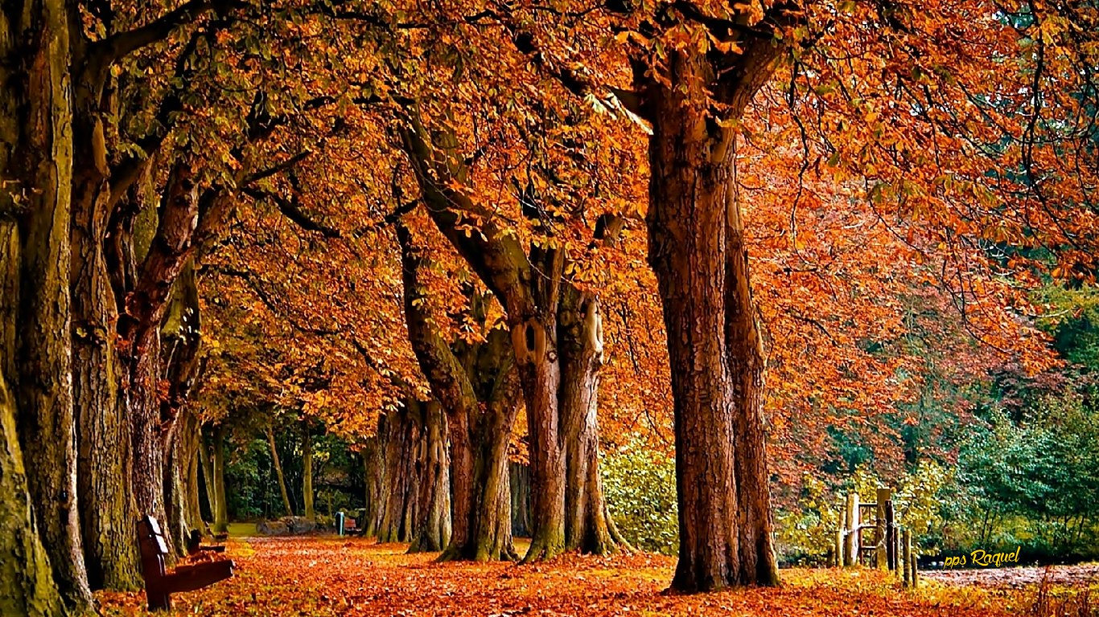

Slide 32
Busca adentro y desaparecerán las nubes de la periferia
Quédate quieto y en silencio, para escuchar al sabio que llevas dentro, el que tiene siglos, no años como tu cuerpo. Por eso está mas allá de tus caprichosas medidas, de los prejuicios que provoca el miedo, y que es hijo de tu ignorancia. El sabio que está mas allá de los efectos que crees buenos o malos, ricos o pobres, oscuridad o luz, porque está en lo esencial, es decir en la mismísima causa, está en lo invisible de donde surge todo. Y cuando escuches al sabio que llevas dentro, sentirás a la lluvia buena y saludable, el frío….

Slide 33


Slide 34
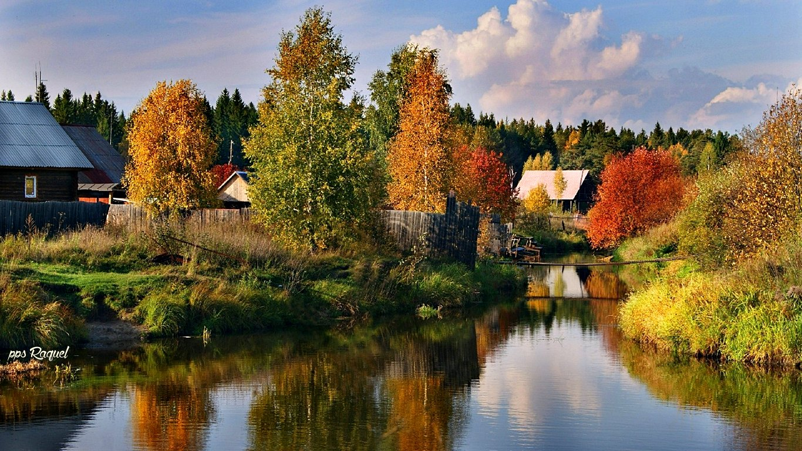

Slide 35
Estarás tan atento a la causa, que todos los efectos serán luminosos. Ese estado de claridad impregnará todos los rincones, lo compartirás todo y a todos llegarás con gracia, y entonces la riqueza se multiplicará a cada paso.
David le pidió sabiduría a Dios, que le dijo, “no pides poco, porque la sabiduría incluye todo”.
No vives entre límites, sino en el mismísimo centro de lo milagroso, libre del ilusorio orden de la mente lineal, excitado por la imaginación y armonizado por la esperanza. Eres un espíritu que por un rato ocupa un cuerpo, un vehículo apto para este deambular por mares y montañas, entre delfines y elefantes, entre ciudades y desiertos y que cada tanto lo cubren todo para recomenzar el cuento.

Slide 36


Slide 37


Slide 38
En el medio del mundo del espíritu juega la razón, que cura el cáncer, que facilita las comunicaciones, que estudia el terreno de Marte, que puso al hombre en la luna. El pensamiento te lleva a nuevos lugares, o te hace ver diferente,… más ricos a los viejos. Esto te cambiará tanto, que cambiará tu actitud frente al mundo, al que alguna vez quisiste cambiar en lugar de entenderlo. Y cuando cambies tendrás incidencia en él… cierra los ojos y verás todo lo que será. Liberado del tiempo histórico, viajarás a la velocidad de la luz, y ese viaje puede mejorar la vida de muchos, porque es incalculable el poder del pensamiento. Este es un grandioso alquimista, que puede transformar cualquier circunstancia en una fiesta, es decir cualquier metal en oro

Slide 39


Slide 40
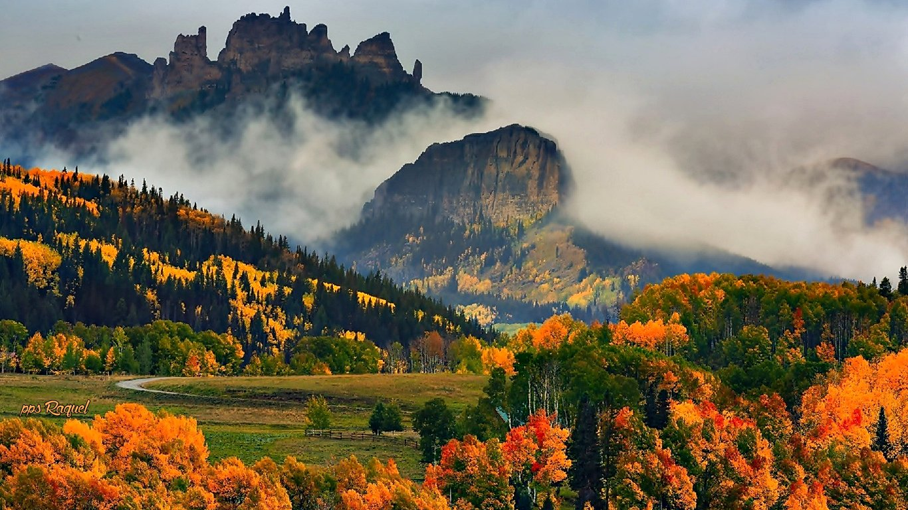

Slide 41
Una vez encendida la luz interior, nada puede apagarla, es perfecta e incorruptible como el oro, que simboliza el poder de la pureza, de lo esencial, es decir del espíritu, que es un viaje infinito y maravilloso porque estalla a cada instante vivido con profundidad.
La santidad es la meta prevista para todos, aunque pocos se den cuenta, o se animen a entrar en los caminos que llevan a ella. Abandonado el ego, comienzan los milagros, entonces sin lucha, recuperarás la fuerza natural, podrás provocar vida a través del amor

Slide 42
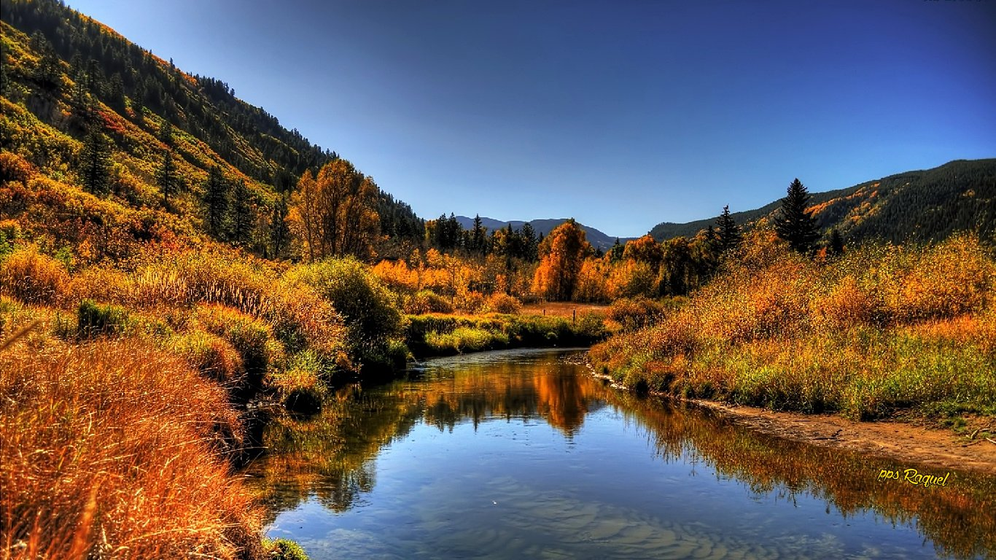

Slide 43


Slide 44
No estas deprimido, estas distraído por tu ego, que distorsiona, contrario a la inocencia que aclara. El ego confunde a las cosas con su juicio, cree que las cosas son lo que él piensa que son, es más, el ego cree que las palabras son las cosas. El ego no vive, interpreta, es una constante actuación que nunca alcanza la realidad. En tanto la inocencia, trata a todos por igual, está mas cerca de la felicidad, de la riqueza,… de la tranquilidad. La inocencia ve todo con asombro, nos lleva de fiesta en fiesta. La inocencia, cree, lo que es una bienaventuranza, es excitante, porque ve todo por primera vez, para ella el mundo está lleno de novedades, todo es un espejo, porque en la inocencia, tomamos conciencia que somos parte de Dios. El que se ve asimismo en todas las cosas, el inocente, se divierte fácilmente porque todo le llama la atención: una vaca pastando, el tronco de un viejo árbol, las mariposas negras sobre los trigales dorados, el colibrí detenido en el aire, el panadero sacando el pan del horno, la noche estrellada, la lluvia del invierno, los leños ardiendo en el hogar, los papeles de Matisse, las cabañas de las hormigas, las de los beduinos, el sermón del domingo a la mañana, el fútbol del domingo a la tarde.

Slide 45


Slide 46
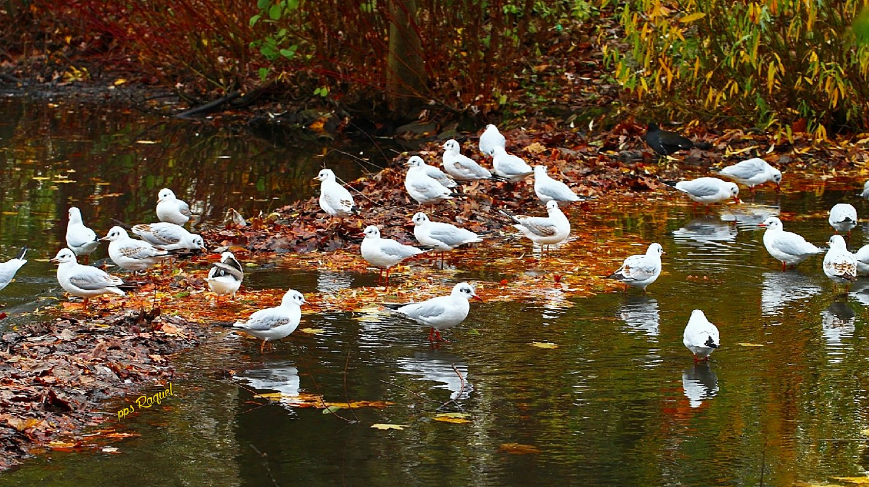

Slide 47
El ego les pone nombre a las cosas, pero el inocente las ve, el ego las juzga, el inocente las vive, el ego divide, la inocencia armoniza diferencias, el ego depende de la mente, el inocente del corazón. El ego es viejo, depende de la memoria. El inocente está naciendo a cada instante, el ego nos agota, siempre lucha. El inocente, flota graciosamente siempre se entrega. El ego se aburre, no puede dejar de buscar. El inocente va de asombro en asombro, siempre encuentra y puede quedarse por la eternidad gozando el mismo caballo o la misma flor o la misma estrella. El inocente está tan entregado a la vida, que cambia como ella constantemente, por ello lo mismo nunca es lo mismo, la inocencia es fresca para siempre.
Ahora que estás solo y tranquilo, olvida lo que eres, … eso es creación de los demás, … escucha tu corazón… ¿qué quieres ser? ¿qué quieres hacer ahora? porque la vida es ahora mismo

Slide 48
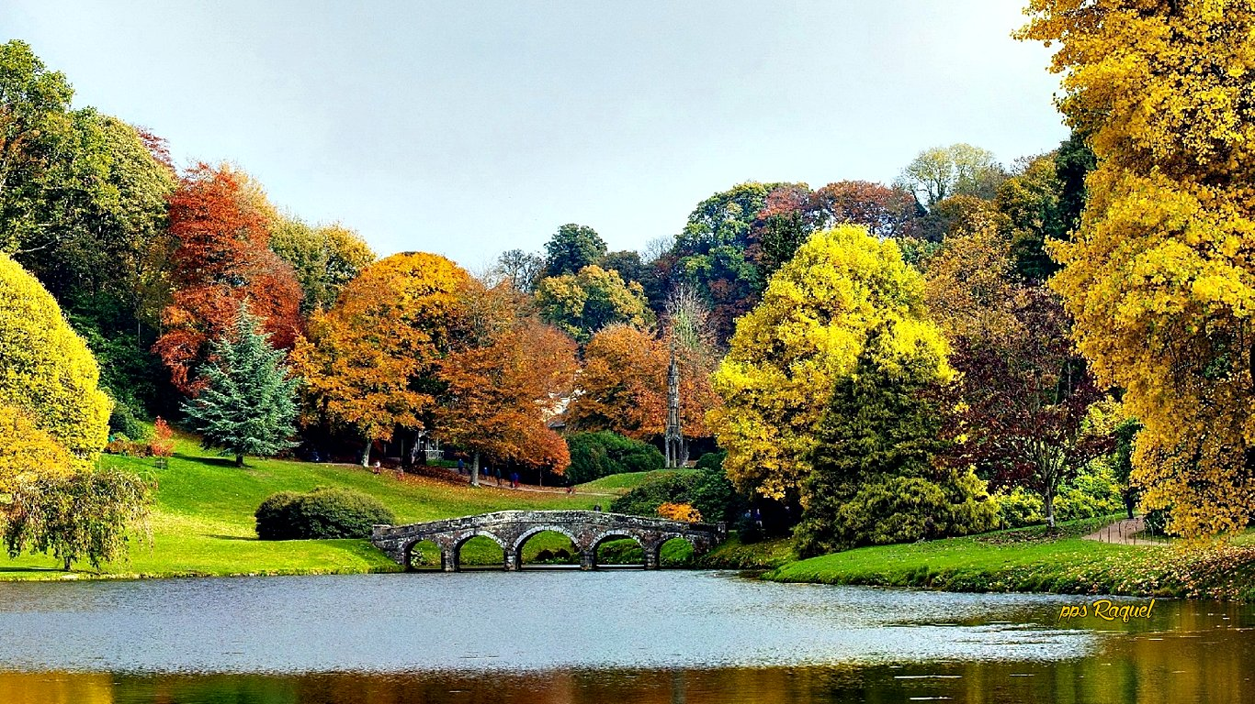

Slide 49
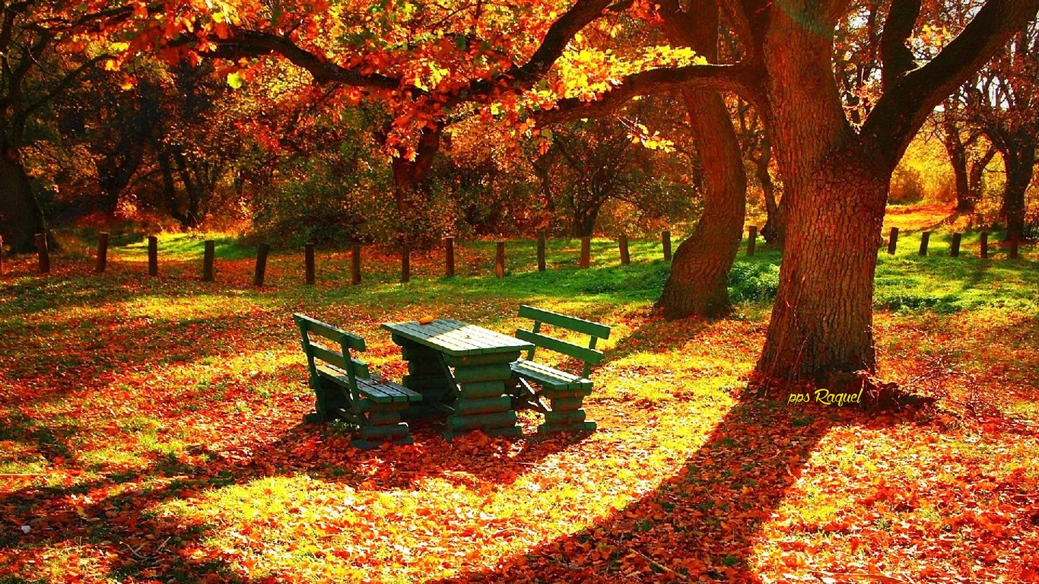

Slide 50
Olvida lo que crees que eres y comienza de cero ahora mismo, entonces convivirás con todos fácilmente. Es tan grato vivir sin divisiones, bueno-malo, rico-pobre, negro-blanco, amigo-enemigo, compatriota-extranjero, es tanta la liviandad cuando no hay enemigos, que podemos volar en cualquier momento porque la alegría tiene la simpatía de la magia.
No perdiste la inocencia, solo la ocultas por miedo a la burla de los que… solo pueden catalogar porque la perdieron. Déjala salir y recomenzarán los juegos de tus primeros años, ahora enriquecidos por la inteligencia, libérate de los preconceptos de la memoria, mira todo como por primera vez, te salvarás del aburrimiento que ensombrece a los que creen saberlo todo.

Slide 51


Slide 52


Slide 53
No confundas la actividad con la vida. Ahí está el sol, exáctamente ahí, para que lo veas. Ahí está el árbol hace muchos años, para que te des cuenta que es una maravilla. Libérate de la imágen que te ayudaron a forjar los demás y volverás a la inocencia, nuestro estado natural, así estarás contento con las arrugas que confirman todo lo que viviste, es más, sólo en la inocencia sentirás, que eres parte de lo que te rodea, sólo en la inocencia puedes ver a Dios.
Estás distraído de las maravillas que suceden alrededor tuyo,
desde nacimientos a cosechas, desde revoluciones a conciertos, desde campeonatos de fútbol a viajes interplanetarios.
No estás deprimido por algo que pasó, sino distraído del todo… que es ahora mismo.
Autor del texto : Facundo Cabral

Slide 54


Slide 55
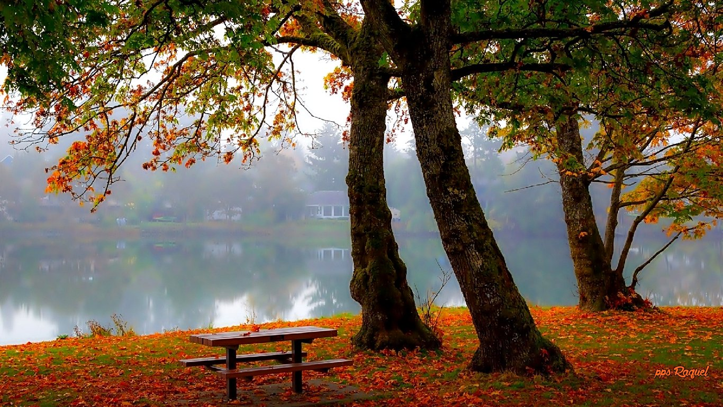
Raquel

Slide 56









¿Te ha gustado?
Puedes ver más entrando
Aquí
Además puedes recibir powerpoints en tu correo electrónico suscribiéndote aquí:
Esta presentación powerpoint ha sido creada y compartida única y exclusivamente para mispps.com

